Slide 1


Slide 2



E-Fatura Nedir?
Değerli kağıda basılı olan faturanın karşılığı bilgileri içeren, belli bir formatta standart hale getirilmiş, değiştirilemez bir şekilde mühürlenmiş, elektronik belgedir.
E-Fatura, yeni bir belge türü olmayıp, kağıt fatura ile aynı hukuki niteliklere sahiptir.
Elektronik Faturalar e-fatura portalı aracılığıyla Gelir İdaresi Başkanlığı aracılığı ile satıcı kurumdan alıcı kuruma iletilir.

Slide 3

E-Fatura Uygulaması
397 Sıra No.lu VUK Genel Tebliği ile getirilen uygulama, başlangıçta anonim ve limited şirketlerin kullanımına açılmıştır.
416 Sıra No.lu VUK Genel Tebliği ile gerçek kişi mükellefler uygulamaya katılmışlardır.

Slide 4
421 Sıra No.lu VUK Genel Tebliği Neler Getiriyor?
Kayıtlı kullanıcılar arasında e-fatura kullanımı, alternatif yöntem olmaktan çıkarılmıştır.
Bazı sektörler için e-fatura kullanma zorunluluğu getirilmiştir.
Özel entegrasyon yöntemi getirilmiştir.
e-Faturanın saklanması konusunda Başkanlıktan izin almış saklamacı kuruluşlardan hizmet alınabilmesine izin verilmiştir.
e-Faturaya kayıtlı kullanıcılar 1/9/2013 tarihinden itibaren kendi aralarında sadece e-fatura düzenleyeceklerdir.
Çok uluslu şirketlerin uygulamadan yararlanabilmesi için kolaylık sağlanmıştır.
Uygulamaya kayıtlı gerçek kişiler faturalarını mali mühürle ve elektronik imza ile de onaylayabileceklerdir.
İsteyen kullanıcılar faturalarının özel entegratörün mali mührü ile onaylanmasını talep edebileceklerdir.

Slide 5
E-Faturaya Geçiş Neler Getirecek?
Fatura maliyetinizi 10’da 1’e düşürecek.
Basılı fatura ortalama 7-8 güne ihtiyaç duyarken e-fatura 30 saniyede hazırlanır.
Kağıt fatura kullanımı sırasında harcanan işgücü 6’da 1’e düşecek
Faturayı arşivlemek için yer ayırmaktan, saklama zorluklarından ve masraflarından kurtulursunuz. Hem de faturalarınız uzun yıllar güvenle saklanır
Müşteriler ile kurum arasındaki uyuşmazlıklar azalır. Yanlış bilgiyi düzeltmek daha kolay ve daha az maliyetli olur.
E-Fatura, süreçleri kısaltır, nakit akışını hızlandırır.
Kağıt kullanımının azalması nedeniyle ağaçlarımız kurtulacak ve ülkemizin doğal kaynaklarına katkıda bulunacaksınız.
GİB’in istediği standartları destekler, genişleyebilir (e-defter vb.)

Slide 6
E-Fatura Kapsamındaki Mükellefler
4/12/2003 tarihli ve 5015 sayılı Petrol Piyasası Kanunu kapsamında madeni yağ lisansına sahip olanlar ile bunlardan 2011 takvim yılında mal alan mükelleflerden 31/12/2011 tarihi itibariyle asgari 25 Milyon TL brüt satış hasılatına sahip olanlar.
6/6/2002 tarihli ve 4760 sayılı Özel Tüketim Vergisi Kanununa ekli (III) sayılı listedeki malları imal, inşa veya ithal edenler ile bunlardan 2011 takvim yılında mal alan mükelleflerden 31/12/2011 tarihi itibariyle asgari 10 Milyon TL brüt satış hasılatına sahip olanlar.

Slide 7


Mali Mühür
VUK mükerrer 242. maddesinin Maliye Bakanlığına verdiği yetkiye dayanılarak çıkarılmıştır.
Mükelleflerin uygulama içerisinde tanımlanması amacıyla TÜBİTAK tarafından üretilmektedir.
Mali nitelikteki belgelerde yasal geçerliliğe sahiptir.
İşlem sertifikası niteliğindedir.

Slide 8
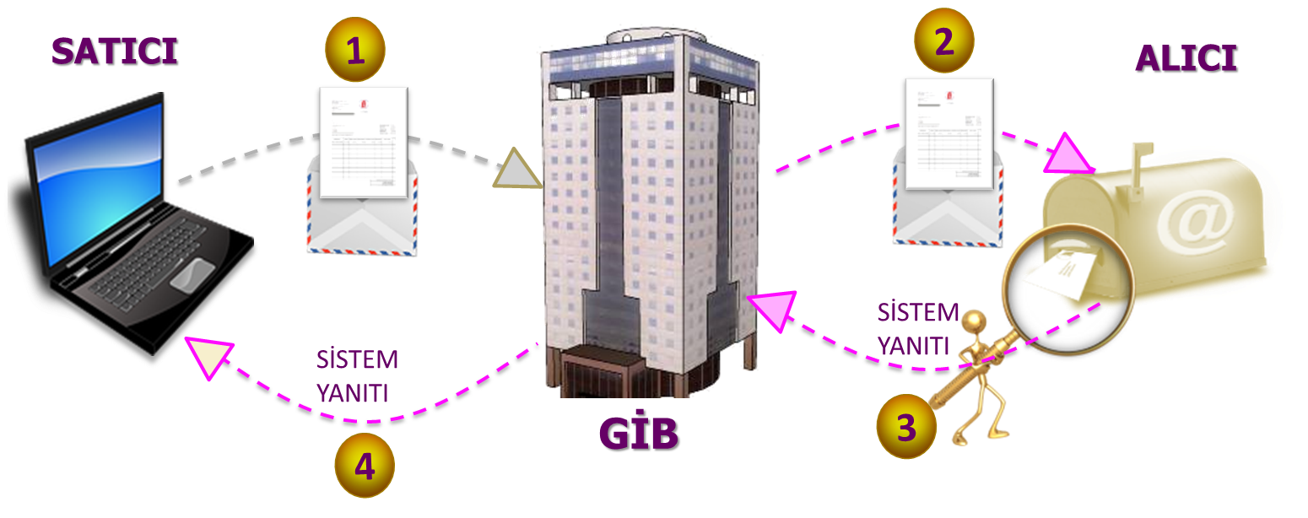
E-Fatura İş Akışı

Slide 9
E-Fatura Muhafaza ve İbraz Yükümlülüğü
E-Faturanın kağıda basılarak saklanması söz konusu değildir. Mükellefler, düzenledikleri ve aldıkları e-faturaları, üzerinde Mali Mühür veya elektronik imza ile kanuni süreler dahilinde kendi bünyelerindeki elektronik, manyetik veya optik ortamlarda muhafaza ve istendiğinde elektronik, manyetik ve optik araçlar vasıtasıyla ibraz edeceklerdir.
Başkanlıktan izin almış saklamacı kuruluşların sisteminde saklama yapılabilir. Saklama hizmetinin alınması mükelleflerin elektronik faturaların muhafaza ve ibraz sorumluluğunu ortadan kaldırmaz.
Saklama Türkiye Cumhuriyeti sınırları içerisinde yapılmalıdır.
Yurtiçinde saklama yapmak şartıyla yurtdışında ikincil bir arşiv tutulabilir.

Slide 10
E-Fatura Uygulamasından Yararlanma
1
Gelir İdaresi Başkanlığı’na E-Fatura Uygulaması Başvurusu
www.efatura.gov.tr
2
Mali Mühür Başvurusu
http://mm.kamusm.gov.tr
3
Gelir İdaresi Başkanlığı’na E-Fatura Kullanma Yöntemi Bildirimi

Slide 11
E-Fatura Geçiş için 3 Yöntem
Özel Entegratör (Servis Sağlayıcı) İle
Mükellefin mali mühür alması zorunludur. Ancak yine de faturada entegratörün mali mührü kullanılabilecektir.
Yüksek tutarlı IT yatırımı yapma gereği yoktur.
Entegrasyon işlemi son derece kolay ve hızlı olmaktadır.
Sisteme giriş maliyeti ekonomiktir ve bakım maliyeti yoktur.
Olası mevzuat değişikliklerinde gerekli güncellemeleri entegratör ücretsiz yapacaktır.
Arşivleme ve iş sürekliliğine uygun altyapı entegratör tarafından yapılacaktır.
Çok sayıda kullanıcıya farklı yetkilerde sisteme giriş yetkisi verilebilmektedir.
ERP – GİB Entegrasyonu İle
Mali mühür alınmak zorundadır.
Kullanılan muhasebe sistemine göre değişen yüksek tutarlı IT yatırım maliyeti gerekmektedir.
Entegrasyon süresi uzun zaman almaktadır.
Yıllık lisans ve bakım maliyeti bulunmaktadır.
Faturaların yurtiçinde arşivlenmesi zorunluluğu bulunmaktadır.
Olası mevzuat değişikliklerinde yazılımın güncellenmesi gerekmektedir.
İş sürekliliğine uyum için ekstra yatırım maliyeti doğmaktadır.
7/24 çalışır durumda olmak ve teknik arızalarda max 48 saat içerisinde sorunun giderilmesi zorunluluğu bulunmaktadır.
GİB Platformu İle
Mali mühür alınmak zorundadır
Sadece tek kullanıcı ile sisteme giriş imkanı bulunmaktadır.
Az sayıda fatura alıp gönderen küçük ölçekli firmalar için uygundur.
Manuel fatura girişine uygundur.
Arşivleme mükellefin sorumluluğundadır.

Slide 12
E-Fatura Geçiş için 3 Yöntem
 | GİB Portal | Entegrasyon | Özel Entegrasyon
Aylık E-Fatura Sayısı | <3000 | Sınır Yok | Sınır Yok
Bilgi İşlem Yapısı Yeterli mi | - | + | -
Arşivleme Lokasyonu | Firma | Firma | Özel entegratör
Arşiv Saklama Sorumluluğu | GİB | Firma | Özel Entegratör
Maliyet Gereksinimi | Ücretsiz | HW+SW Yatırımı | Giriş + Fatura Başına Ücret
Uygulama Esnekliği | - | + | +
Uygulama Sorumluluğu | GİB | Firma | Özel Entegratör
Dikkat : Aynı anda üç yöntemden sadece bir tanesi kullanılabilir

Slide 13
Özel Entegratör Yöntemi
Özel Entegratör; Başka mükelleflerin faturalarını göndermek ve almak amacıyla bilgi işlem sisteminin Başkanlık sistemiyle entegre edilmesidir.
Böylece faturalama ihtiyaçları farklılık gösteren veya çok sayıda fatura düzenleyen mükelleflere, kendilerine ait bilgi işlem alt yapısının yetersiz olması veya istemeleri halinde teknik yeterliliğe sahip bir özel Entegratör bilgi işlem sistemi vasıtasıyla elektronik fatura alıp gönderebilme imkanı sağlanmaktadır.

Slide 14
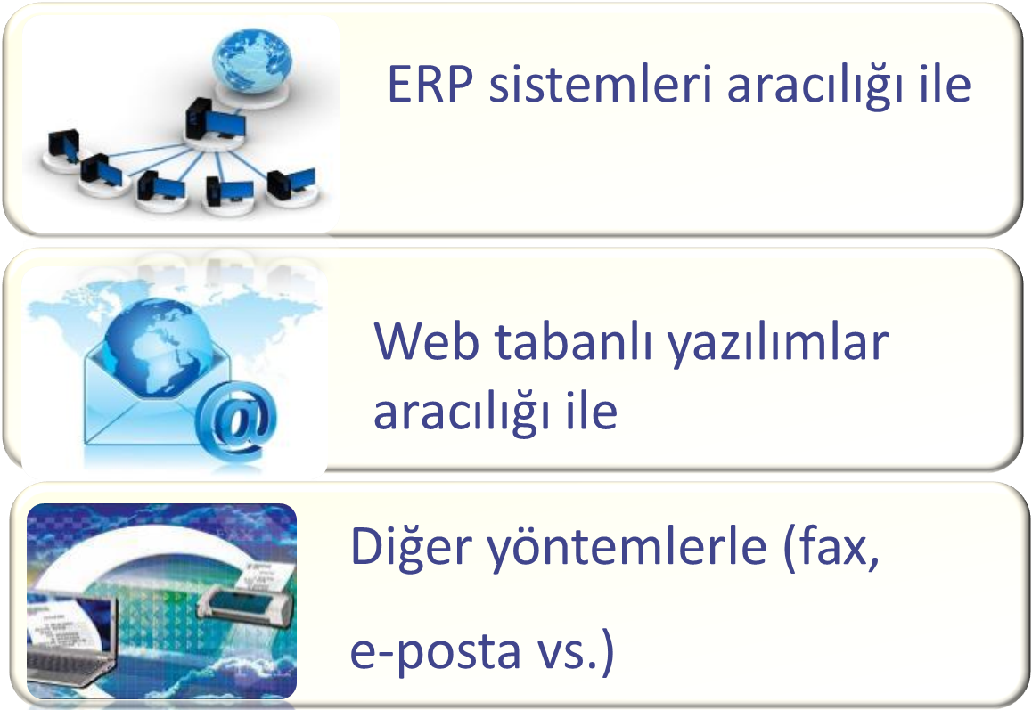
Özel Entegratör Yöntemi

Slide 15

ERP Sistemleri Aracılığı İle

Slide 16



WEB Tabanlı Yazılımlar Aracılığı İle
ÖZEL ENTEGRATÖR
Kullanıcı Adı
*********
GİRİŞ
Kullanıcı özel entegratör tarafından kendine sağlanan bir web portal aracılığıyla faturalarını Özel Entegratöre Gelir İdaresine iletilmesi amaçlı gönderebilir.

Slide 17







Diğer Yöntemler İle
TEDARİKÇİ
ÖZEL ENTEGRATÖR
ALICI
TEDARİKÇİ
GİB
E-FATURA
E-FATURA
E-FATURA
TEDARİKÇİ
Tedarikçi tarafından herhangi bir formatta gelen fatura özel entegratör tarafından UBL-TR formatına çevrilip alıcısına iletilmek üzere Gelir İdaresi Başkanlığı’na gönderilir.

Slide 18




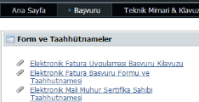


Özel Entegrasyon İle e-Fatura Gönderme
MÜKELLEF
ÖZEL
ENTEGRATÖR
SÖZLEŞME
Mükellef www.efatura.gov.tr adresindeki başvuru adımlarını izleyerek başvurusunu yapar.
E-Fatura uygulamasına kayıtlı olmayan mükelleflerin mali mühür sertifikası ürettirmeleri, daha sonra özel entegratör kurumlar ile anlaşma yapmaları gerekmektedir.
Özel entegratör sözleşme yaptığı mükellefi Gelir İdaresi Başkanlığı’na elektronik ortamda bildirir.
Ayrıca Hesabı kapatılan mükelleflerin bilgileri aynı yöntemle elektronik ortamda Başkanlığa bildirilecektir.
Bir mükellef birden fazla özel entegratör ile anlaşabilir.

Slide 19
Özel Entegrasyon İle e-Fatura Gönderme
MÜKELLEF
ÖZEL
ENTEGRATÖR
Mükellef, istemesi halinde faturasını Özel Entegratörün mali mühür ile onaylanarak gönderilmesini isteyebilir.
Özel entegratör ile yapılan sözleşmede kullanıcı hesabı ile yapılabilecek işlemler açıkça belirtilerek taahhüt edilecektir.

Slide 20
Özel Entegrasyon İle e-Fatura Gönderme
PORTAL KULLANAN
MÜKELLEF
ÖZEL
ENTEGRATÖR
GİB portalı kullanan mükellefler özel entegrasyon yöntemine geçiş yapabilir.
ÖZEL
ENTEGRATÖR
Özel entegratör kullanıcı hesapları kapatılan mükelleflerin GİB portal hesapları, kapanış bilgisinin Başkanlığa iletilmesi üzerine yeniden açılır.
ÖZEL
ENTEGRATÖR
ENTEGRASYON İZNİ ALMIŞ MÜKELLEF
Entegrasyon izni almış mükellefler de özel entegrasyon yöntemine geçiş yapabilir.
Entegrasyon Hesapları GİB tarafından kapatılır.

Slide 21













Format Dönüşümü ve Arşiv
ALICI
Mükelleflere ait elektronik faturaların yine mükelleflere ait bilgi işlem sistemlerinde saklanması esas olup üçüncü kişiler(bulut) nezdinde de elektronik saklama yapılabilecektir.
ARŞİV
ÖZEL ENTEGRATÖR
TEDARİKÇİ
GİB
E-FATURA
E-FATURA
E-FATURA
E-FATURA
E-FATURA
E-FATURA
ALICI
ARŞİV

Slide 22
Cezai Müeyyideler
E-Fatura ve e-deftere ilişkin getirilen zorunluluklara uymayanlara V.U.K.Madde 355’e göre Özel Usulsüzlük Cezası uygulanır. (1.000 TL)
E-Fatura uygulamasına dahil olma zorunluluğu getirilen mükellefler e-fatura uygulamasına kayıtlı olan diğer mükelleflere fatura düzenleyemezler, kağıt ortamında düzenlenen bu faturalar hiç düzenlenmemiş sayılır. (V.U.K. Madde 353/1 Özel Usulsüzlük Cezası – Belge başına 190 TL.’den az olmamak üzere tutarın %10’u. Yıllık bazda üst limit 94.000 TL)

Slide 23
E-fatura Özel Entegratör Standartları
Bilgi güvenliği için TS ISO IEC 27001 veya ISO27001 belgelerine, iş sürekliliği için ISO22301 belgesine, Bilgi Teknolojileri Hizmet Yönetimi Sistemi için TS ISO IEC 20000 veya ISO 20000 belgelerine sahip olmalıdır.
E-fatura hizmet sağlayıcı kurum, geliştirdiği mali mühür sertifikası elektronik imza uygulamalarının, TUBİTAK-BİLGEM Kamu Sertifikasyon Merkezinden uluslararası teknik standartlara uygunluğunu almak zorundadır.
E-fatura hizmet sağlayıcı sistemi, elektronik fatura trafiğinde herhangi bir kesinti olmaksızın 7 gün 24 saat iş sürekliliğini sağlayabilecek yapıda kurulmalıdır.
Uygun, güçlü alt yapıya ve yazılıma sahip olmalıdır. Bunlar sayesinde Maliye Bakanlığı’nın e-fatura standartlarına uygun fatura gönderimi mümkün olmaktadır.

Slide 24
E-Fatura Özel Entegratör Seçerken!
GİB onaylı e-fatura entegratörü ile anlaşmak gerekmektedir.
Entegrasyonun Maliye Bakanlığının e-fatura standartları ile tamamen uyumlu çalışabilecek duruma getirmesini sağlamak.
Çalışılacak entegratörün elektronik ortama uyumlanma ile ilgili diğer konularda da vizyonu ve deneyimi olması gelecekte sizi yeni ve farklı firmalarla çalışma zorluğundan kurtarır. Birlikte kurulacak işbirliği sizi gelecekte de güçlü kılar.
Kullanım kolaylığı ve esnek yazılımı olan bir entegratörü tercih etmek.
Sahada uygulama yapacak ve eğitim verecek deneyimli personel sayısı çok olan ve 7/24 hizmet verebilecek entegratörü seçmek.
Fatura verilerinin dijital olarak, kendi orijinal formatıyla saklayabilme imkanı, yasal kullanım ihtiyacı durumunda anlık erişim imkanlarının verilmesi. E- arşiv tebliğine uygun saklama yeteneği olması özellikle aranmalıdır.

Slide 25
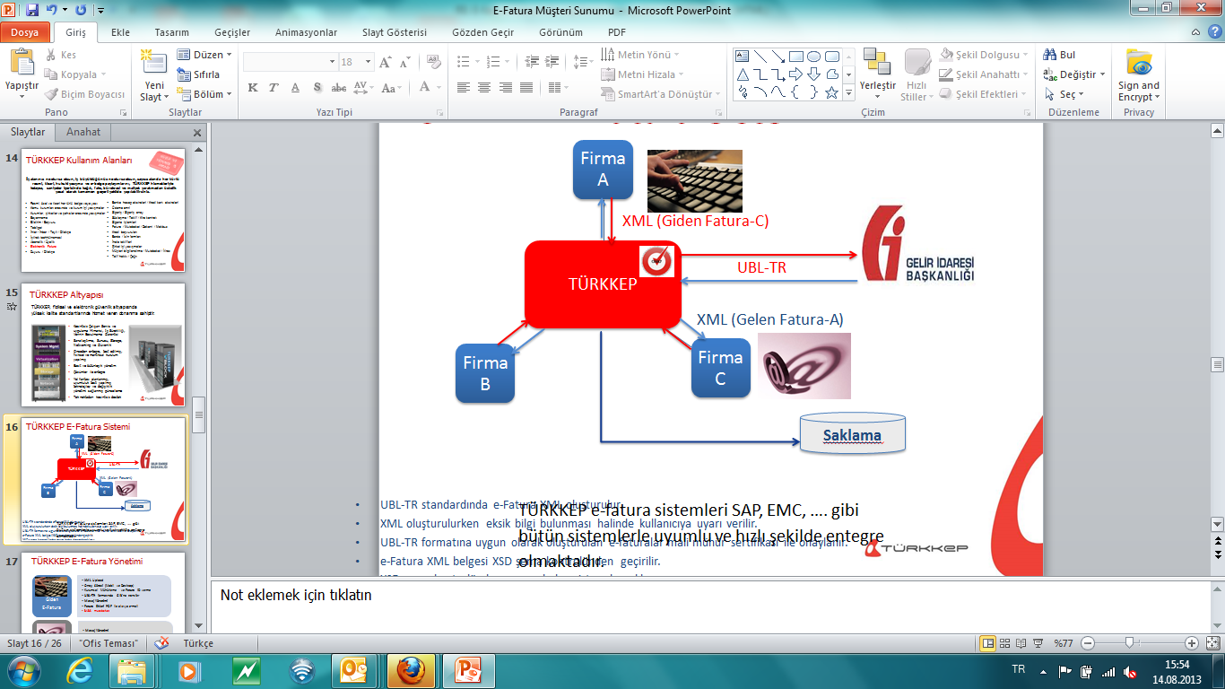
TÜRKKEP E-Fatura Sistemi
TÜRKKEP e-fatura sistemi yazılım bağımsız bir sistemdir. SAP, LOGO, LINK vb. bütün sistemlerle uyumludur ve hızlı şekilde entegre olabilmektedir.
UBL-TR standardında e-Fatura XML oluşturulur.
XML oluşturulurken eksik bilgi bulunması halinde kullanıcıya uyarı verilir.
UBL-TR formatına uygun olarak oluşturulan e-faturalar mali mühür sertifikası ile onaylanır.
e-Fatura XML belgesi XSD şema kontrolünden geçirilir.
XSD şema kontrolünden geçen belge sistemde saklanır.
Tüm adımlar sistemde kayıt altına alınır.(Log)

Slide 26








TÜRKKEP E-Fatura Sistemi
e-fatura Platformu
Giden e-Fatura
Kağıt Fatura
Gelen e-Fatura
Müşteri Yönetimi
Txt Xml WS
Txt CSV xls mdb
Office
Elle düzenlenen faturalar
UBL-TR
WS
KEP
Saklama
Yazıcı
Kurumsal Mühür

Slide 27


TÜRKKEP E-Fatura Yönetimi
Giden
E-Fatura
XML Upload
Kurumsal Mühürleme ve Fatura ID verme
Gelen
E-Fatura
Mesaj Yönetimi
ERP sistemine Upload
Fatura Ekleri PDF ile alıcıya e-mail
Uyarı e-maili (kağıt fatura gönderenler)
Mesaj Yönetimi
Onay Süreci (Mobil ve Desktop)
UBL-TR formatında GİB’na transfer
Onay Süreci (Mobil ve Desktop)
İade süreci (Ticari senaryo )
BABS mutabakat

Slide 28
TÜRKKEP E-Fatura Müşteri Proje Yönetimi
SÖZLEŞME
Imza &Kayıt Bil. Alınması
GİB test ve eğitim
LIVE
Canlıya Geçiş
ANALİZ
Bilgi top&deg. İş.ort. Yön.
TEST
Kurulum ve
ERP ent.test

Slide 29
TÜRKKEP E-Fatura Müşteri Bilgi Toplama
Mevcut fatura platformları
Şirket yapısı ve merkez şube ilişkileri
Mevcut bilgi işlem altyapısı
Lokal network
ERP sistemleri ve versiyonları
Fatura türleri
Internet bağlantıları, DMZ, firewall
Fatura platformları
Gelen ve giden toplam fatura sayıları

Slide 30
Kurulum Test Canlıya Geçiş
kurulum
ERP -TÜRKKEP Platform: e-fatura mapping, XML setup ve onay workflow
Test, eğitim
ERP, MS Office ve diğer uygulamalar – TÜRKKEP Platform: entegrasyon ve XML testi
TÜRKKEP Platform – GİB: efatura UBL-TR testi
Canlı geçiş
Soft launch
MS Office ve diğer uygulamalar –TÜRKKEP Platform: e-fatura ETL ve mapping
TÜRKKEP Platform-GİB: e-fatura UBL_TR dönüştürme ve portal entegrasyon
Kurumsal mühür başvuru, uygulama ve Fatura ID Yönetimi
Poweruser / SPOC eğitim
Final değişiklik ve düzeltmeler
Canlı geçiş
ERP-TÜRKKEP Platform: Müşteri ve tedarikçi mapping, GİB statü kontrol, onay workflow
GİB-TÜRKKEP Platform-ERP: gelen fatura onay süreci ve ERP transfer

Slide 31
Neden TÜRKKEP ?
Sadece TÜRKKEP, hem KEP Sağlayıcı hem de e-fatura Sağlayıcılığı yetkisine sahip tek kurum olması nedeniyle en güvenilir e-fatura hizmet sağlayıcı ve entegratörü olarak firmanıza bütün elektronik uyum süreçlerinde güçlü ve vizyoner iş ortağınız olur.
Sadece TÜRKKEP, sahip olduğu uluslararası KEP standartları sayesinde tüm faturalarınızı, e-fatura standartlarının çok daha üstünde kalite ve güvenlik ile ulaştırır, alır ve yasal geçerli arşivler.
Sadece TÜRKKEP, Türkiye’ye yaygın hizmet ve satış ağı sayesinde, kanuni zorunluluk olsun olmasın tüm kurumsal müşterilerinizin ve varsa tüm bireysel müşterilerinizin de e-faturaya kolaylıkla ve hızla geçmelerinde etkin rol oynar.
Sadece TÜRKKEP, uluslararası standartlara tam uyumlu, çözümcü ve yetkin yapısıyla entegrasyonunuzu hızla ve hatasız gerçekleştirir ve kesintisiz sürdürür.

Slide 32
YAYGIN SATIŞ VE HİZMET AĞI
Neden TÜRKKEP ?
TÜRKKEP, sadece standartları ve yetkinlikleri yanı sıra, hizmet anlayışı ile de en iyi iş ortağıdır;
Türkiye’de ilk kez yerinde ziyaretle başvuru alma hizmetini verebilen güven kurumudur. Bu hizmeti 100’ün üzerinde, tüm Türkiye’de yaygın bayileri ve hizmet ağı ile gerçekleştirebilmektedir.
Farklı başvuru alma yöntemleri sunar (müşteri hizmetlerinden, TÜRKKEP başvuru merkezlerinden, internetten ve tüm Türkiye’de yerinde başvuru metoduyla)
7/24 müşteri hizmetleri ve www.turkkep.com.tr den canlı destek sağlar.
Yazılım bağımsız olma gücüyle bütün muhasebe programlarına kolay ve hızlı entegrasyon sağlar.

Slide 33
Ücretlendirme Kalemleri
Standart Entegrasyon Yazılımı Ücreti ;
E-fatura entegrasyonu ile ilgili hizmetin üzerinden verildiği yazılım ve alt yapının kullandırılması ve sizin sisteminize entegrasyonu için bir defaya mahsus standart entegrasyon ücreti ve yıllık bakım ücreti ödenmektedir.
Ekstra Entegrasyon Çalışmaları Ücreti ;
Standart entegrasyon dışında talepleri karşılanması istendiğinde ödenmesi gereken ücrettir. İşgücü/gün şeklinde değerlendirilir.
Fatura Gönderim Birim Ücreti ;
Her bir faturanın gönderi ücreti olarak ifade edebiliriz. Dönemsel olarak ve ihtiyaçlarınıza uygun paketler yapılabilmektedir.
Saklama Ücreti ;
Size büyük kolaylık yaratacak saklama hizmeti ; fatura gönderim birim ücretinin yarısı olarak uygulanacaktır.

Slide 34
E-fatura hizmeti alan müşterilerimize
E-İmza + KEP gönder 100
paketini
hediye ediyoruz.
Ücretlendirme
*Ücretsiz arşiv kampanyası yıl sonuna kadar geçerlidir

Slide 35
E-Fatura ve KEP Gönder 100 Paketiniz
Sizlere sunduğumuz kampanya kapsamında; hediye ettiğimiz E-İmza + TÜRKKEP Gönder 100 paketi size büyük kolaylıklar sağlayacak.
Örneğin KEP ile size gönderilmiş olan E-Fatura veya fiziksel faturaları noterden yazışma kanunu hükmünde itiraz etme hakkını elde edeceksiniz. Üstelik uğraşmadan, notere gitmek için vakit kaybetmeden ve çok düşük maliyetle.
Bunun yanı sıra tüm yazışmalarınızı, mutabakatlarınızı, talimatlarınızı, ödeme emirlerinizi göndermek ve almak için kullanabilir, isterseniz tüm bunları yasal geçerli ve güvenli arşivleyebilirsiniz.

Slide 36
TÜRKKEP E-Fatura Entegrasyon Süreci
GiB Başvuru
Özel Entegratör Hizmet Sözleşmesi
Sözleşme İçeriğine Göre Uygulama Safhası
1 Gün
e-Fatura mükellefi e-Fatura geçişi ile ilgili GiB’na başvuruda bulunur.
Başvuru mükellefin kendisi tarafından ya da mükellefin anlaşmaya varmış olduğu özel entegratör tarafından mükellef adına yapılabilir.
TÜRKKEP başvuru için gerekli belgeleri sunmaktadır. Hazırlanması gereken kurum belgelerinin listesini de sunmaktadır.
Mükellef entegrasyon sürecinde özel entegratör ile çalışacağını ve 31.12.2013 tarihi itibariyle e-fatura entegrasyonunu kullanacağını taahhüt edip, portal kullanımının aktif edilmemesini talep edecektir.

Slide 37
TÜRKKEP E-Fatura Entegrasyon Süreci
GiB Başvuru
Özel Entegratör Hizmet Sözleşmesi
Sözleşme İçeriğine Göre Uygulama Safhası
1 – 7 Gün
e-Fatura işlemlerinin TÜRKKEP üzerinden yürütülmesine yönelik mükellef ve TÜRKKEP arasında yapılacak olan sözleşmedir.
Sözleşme iki ana kapsamdan oluşur;
    Hizmet;
    TÜRKKEP’in vereceği e-fatura hizmetine yöneliktir. TÜRKKEP’in ana hizmet kalemlerini içermektedir.
    Entegrasyon;
    TÜRKKEP’in sunacağı e-fatura portalına mükellef finans/muhasebe/ERP sistemlerinin entegre edilmesine yönelik sözleşmedir. Entegrasyonun mükellef tarafından veya mükellef sorumluluğunda yürütüldüğü hallerde sözleşmeye eklenmez. Mükellef tarafından yürütüleceği bildirilir.

Slide 38
TÜRKKEP E-Fatura Entegrasyon Süreci
GiB Başvuru
Özel Entegratör Hizmet Sözleşmesi
Sözleşme İçeriğine Göre Uygulama Safhası
~1,5 Ay
TÜRKKEP 3 adet web servisi açar;
      Gönderilen Fatura,
      Alınan Fatura,
      Müşteri ve Tedarikçi carilerinin e-fatura mükellefi olma durumunun kontrol edilerek carilerin işaretlenmesi
TÜRKKEP ve Mükellef sistemi arasında veri alış-verişi için data formatı belirlenir (xml, txt, excel vb.). Bu servislerle ilgili teknik destek mükellefe sağlanır ve web servislerinin ayağa kaldırılması TÜRKKEP tarafından gerçekleştirilir.

Slide 39
TÜRKKEP E-Fatura Entegrasyon Süreci
GiB Başvuru
Özel Entegratör Hizmet Sözleşmesi
Sözleşme İçeriğine Göre Uygulama Safhası
~1,5 Ay
Mükellef sisteminden veri alınması ile ilgili entegrasyon süreci TÜRKKEP tarafından gerçekleştirilecekse;
      TÜRKKEP, ilgili yazılım için uygun çözüm ortağını projeye dahil eder,
      Çözüm ortağının sunacağı proje planı mükellefe sunulur ve onayı ile birlikte gerçekleştirmek üzere devreye alınır,
Entegrasyonun tamamlanması ardından <Test> süreci gerçekleştirilip, mükelleften onay alındıktan sonra proje tamamlanır ve <canlı geçiş> yapılır.

Slide 40
TÜRKKEP E-Fatura Entegrasyon Süreci
Sözleşme İçeriğine Göre Uygulama Safhası
Sistemlerden Alınacak Veri Formatının Belirlenmesi ve Veri Çekişin Hazırlanması
Web Servislerinin Devreye Alınması
TÜRKKEP e-Fatura Portalında Konfigrasyonların Tamamlanması
Test ve Canlıya Geçiş

Slide 41
E-Defter nedir?
Şekil hükümlerinden bağımsız olarak Vergi Usul Kanununa ve veya Türk Ticaret Kanununa göre tutulması zorunlu olan defterlerde yer alması gereken bilgileri kapsayan kayıtlar bütünüdür.
Format ve standartları« www.edefter.gov.tr» internet adresinde duyurulan defterler elektronik ortamda tutulabilir.
Mevcut durumda «Yevmiye Defteri» ve «Defter-i Kebir» ile ilgili format ve standartlar belirlenmiştir.

Slide 42
E-Defter Geçiş Yöntemleri
E-Defter uygulamasına geçiş için 2 yöntem mevcuttur :
Elektronik defter yazılımlarının mükellef tarafından geliştirilmesi (Test Sürecine Tabi)
Uyumluluk Onayı almış bir Programın kullanımı

Slide 43
E-Defter Uygulaması
Elektronik ortamda defter tutmak için hesap dönemi veya takvim yılı içinde izin alınması halinde :
İzleyen ilk ayda oluşturulacak elektronik defterlerde, ilgili hesap döneminin başından içinde bulunulan döneme kadar gerçekleştirilen tüm kayıtlar elektronik ortamda oluşturulacak,
Elektronik defter tutmaya başlanılan tarih itibariyle eski (kağıt ortamındaki) defterlerin kapanış tasdiki yaptırılacaktır. (1 No.lu Elektronik Defter Tebliği. 3.3.4)

Slide 44
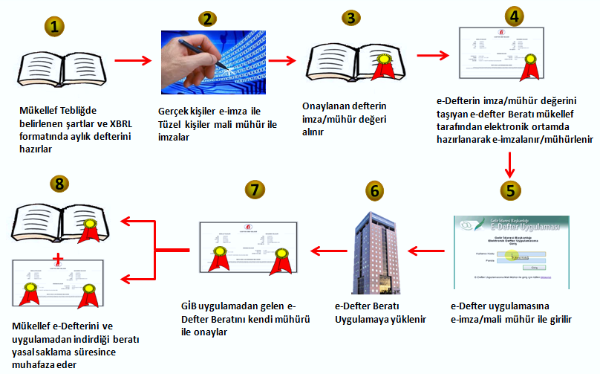

E-Defter İş Akışı

Slide 45
Vergi Usul Kanunu Tebliği
13.12.2011 tarih 28141 sayılı Resmi Gazete’de 1 Sıra No.lu Elektronik Defter Genel Tebliği ile «e-defter» uygulaması başlatıldı.
14.12.2012 tarihinde yayımlanan 421 Sıra No.lu V.U.K. Genel Tebliği ile zorunluluk kapsamına giren mükelleflerin elektronik defter uygulamasına 2014 takvim yılı içerisinde geçmeleri zorunludur.

Slide 46
E-Defter Zorunluluk
E-Fatura Uygulamasına geçen her mükellef aynı zamanda E-defter Uygulamasına da geçmek zorundadır.
E-Defter uygulamasını kullanmak isteyen mükellef ise e-fatura uygulamasına geçmiş olmalıdır.

Slide 47
Uygulamadan Kimler Yararlanabilir?
Defterlerini elektronik ortamda oluşturmak, kaydetmek, muhafaza ve ibraz etmek isteyen gerçek ve tüzel kişi mükelleflerin aşağıdaki şartları taşımaları gerekmekttedir.
Gerçek kişi mükelleflerin 5070 sayılı Elektronik İmza Kanunu hükümleri çerçevesinde üretilen elektronik sertifikaya sahip olmaları,
Tüzel kişi mükelleflerin elektronik fatura uygulamasından yararlanma iznine sahip olmaları ve bu çerçevede Mali Mühür temin etmiş olmaları,
Elektronik defter tutulması, kaydedilmesi, onaylanması, saklanması ve ibrazında kullanılacak yazılımın uyumluluk onayı almış bir yazılım olması.

Slide 48
E-Defter Muhafaza ve İbraz Yükümlülüğü
Elektronik defterler, istenildiğinde ibraz edilerek üzere ilgili olduğu beratları(*) ile birlikte muhafaza edilmek zorundadır.
Defterlerini elektronik ortamda tutanlar, elektronik defterlerini ve ilgili beratlarını vergi kanunları, TTK ve diğer düzenlemelerde yer alan süreler dahilinde elektronik, manyetik veya optik ortamlarda muhafaza ve istenildiğinde elektronik, manyetik ve optik araçlar vasıtasıyla eksiksiz ve okunabilir şekilde ibraz etmekle yükümlüdür.
(*) E-Defter Beratı : Elektronik ortamda oluşturulan defterlere ilişkin olarak, Başkanlık tarafından belirlenen standartlara uygun bilgileri içeren ve Başkanlık Mali Mühürü ile onaylanmış dosyadır.

Slide 49
E-Defter Muhafaza ve İbraz Yükümlülüğü
Muhafaza ve ibraz yükümlülüğü, elektronik defterlerin ve beratların doğruluğuna, bütünlüğüne ve değişmezliğine ilişkin olan her türlü elektronik kayıt ve veri (elektronik imza ve mali mühür değerleri dahil), veri tabanı dosyası, saklama ortamı ile doğrulama ve görüntüleme araçlarının tümünü kapsamakta olup, elektronik defterler istenildiğinde kolaylıkla erişebilmeyi, anlaşılabilir ve eksiksiz bir biçimde görüntüleyebilmeyi ve okunabilir kağıt baskılarını üretebilmeyi sağlayacak biçimde yerine getirilmelidir.
Elektronik defterler ve beratların elektronik defter izni verilenlerin kendilerine ait bilgi işlem sistemlerinde muhafaza edilmesi mecburidir. Üçüncü kişiler nezdinde veya yurtdışında muhafaza işlemi GİB açısından bir hüküm ifade etmez. Muhazafa yükümlülüğü T.C. Sınırları içinde veya T.C. Kanunlarının geçerli olduğu yerde yerine getirilmesi zorunludur.

Slide 50
Cezai Müeyyideler
E-Fatura uygulamasına dahil olma zorunluluğu getirilen mükelleflerin e-fatura uygulamasına kayıtlı olan diğer mükellefler tarafından gönderilen e-faturaları almaları zorunludur.Bu zorunluluğa uymayan mükellefler hakkında V.U.K.’nda fatura almayanlara uygulanan cezai hükümler uygulanır. (V.U.K. Madde 353/1 Özel Usulsüzlük Cezası – Belge başına 190 TL.’den az olmamak üzere tutarın %10’u. Yıllık bazda üst limit 94.000 TL, Ayrıca KDV İndirimlerinin Reddedilmesi ihtimali)
E-defter tutma zorunluluğu getirilen mükellefler kağıt ortamında defter tutamazlar. Bu mükellefler kağıt ortamında defter tutmaları halinde hiç defter tutmamış sayılırlar. (1.Derece Usulsüzlük Cezası, Re’sen Takdir sebebi, KDV indirimlerinin Reddedilmesi ihtimali)

Slide 51
Cezai Müeyyideler
Bunların haricinde TTK uyarınca;
Defterlerin 65.madde hükümlerine göre tutulmaması halinde 4.000 TL. İdari para cezası (TTK Md.562/1)
Ticari defterlerin mevcut olmaması veya hiçbir kayıt içermemesi yahut bu Kanuna uygun saklanmaması hallerinde üçyüz günden az olmamak üzere adli para cezası (TTK Md.562/6)

Slide 52
İlginiz için teşekkür ederiz…

